Slide 1
Фа́кторы, влия́ющие на ско́рость хими́ческих реа́кций

Slide 2
На уроке мы
закрепим знания о гомогенных и гетерогенных реакциях, о скорости химической реакции;
экспериментально изучим влияние некоторых факторов на скорость химической реакции;
будем наблюдать, анализировать, сравнивать, обобщать, работать с лабораторным оборудованием.

Slide 3
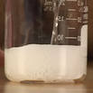
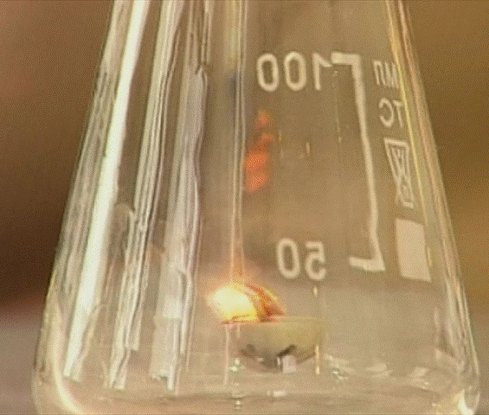
Реакции, протекающие быстро
Горе́ние
Взаимоде́йствие со́ды и у́ксуса

Slide 4
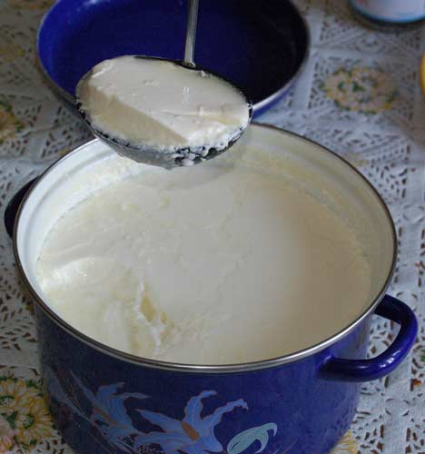
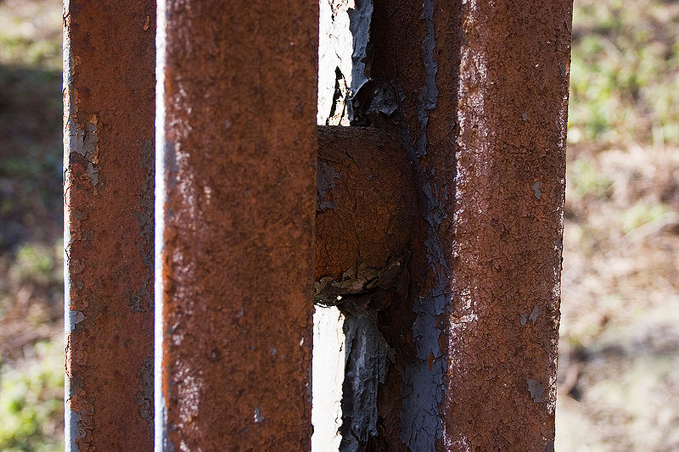
Реакции, протекающие медленно
Ржавле́ние желе́за
Прокиса́ние молока́

Slide 5
Что такое скорость химической реакции?
Скорость химической реакции – это изменение концентрации вступившего в реакцию или образовавшегося вещества в единицу времени.

Slide 6
По какой формуле находят скорость химической реакции?
V = -ΔC/Δt

Slide 7
Какие бывают реакции?
Гомоге́нные реа́кции
Гетероге́нные реа́кции
Гомоге́нные реа́кции – это реакции между однородными веществами.
К этим реакциям относятся реакции между газами, реакции в растворах.
Гетероге́нные реа́кции – это реакции между разнородными веществами.
Они протекают между газом и жидкостью, жидкостью и твердым веществом, газом и твердым веществом.

Slide 8
1. Приро́да реаги́рующих веще́ств.
Используемые вещества:
а) Соляная кислота и цинк
б) Уксусная кислота и цинк
Вывод: Чем активнее вещество, вступающее в реакцию, тем быстрее идет эта реакция

Slide 9
2. Концентра́ция реаги́рующих веще́ств.
Используемые вещества:
а) Сера и кислород воздуха
б) Сера и чистый кислород
Вывод: Чем больше концентрация реагирующих веществ, тем выше скорость химической реакции.

Slide 10
3. Влия́ние температу́ры.
Используемые вещества:
а) Оксид меди и серная кислота при комнатной температуре
б) Оксид меди и серная кислота при нагревании
Вывод: При нагревании скорость химической реакции повышается.

Slide 11
4. Пло́щадь поверхности реаги́рующих веще́ств.
Используемые вещества:
а) Мел и соляная кислота
б) Мрамор и соляная кислота
Вывод: Чем больше площадь поверхности реагирующих веществ, тем выше скорость химической реакции.

Slide 12
5. Прису́тствие катализа́тора.
Используемые вещества:
а) Пероксид водорода
б) Пероксид водорода и оксид марганца
Вывод: Присутствие катализатора увеличивает скорость химической реакции.

Slide 13
Что такое катализа́торы?
2. Какие реакции называют
каталити́ческими?

Slide 14
1.Что такое катализа́торы?
Катализа́торы – это вещества, которые изменяют скорость химической реакции, но сами при этом не расходуются.

Slide 15
2. Какие реакции называют каталити́ческими?
Реакции, которые протекают в присутствии катализатора называют каталити́ческими.

Slide 16
Катализаторы используют для:
Производства серной и азотной кислот;
в синтезе каучука, пластмасс;
при переработке нефти;
для получения жидкого топлива;
при изготовлении лекарственных препаратов.

Slide 17
Использование знаний о скорости реакции в быту

Slide 18
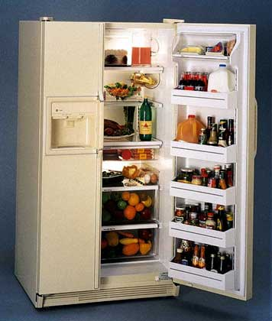
Почему продукты хранят в холодильнике?

Slide 19
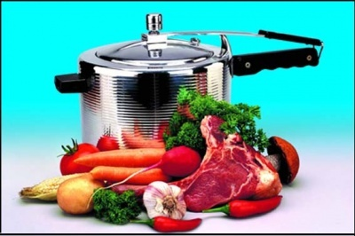
Что происходит при тепловой обработке пищевых продуктов?
В каком случае приготовление пищи происходит быстрее?

Slide 20
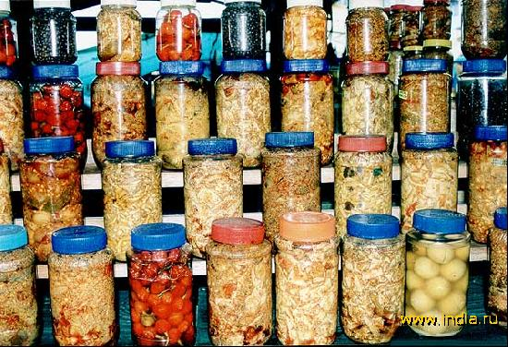
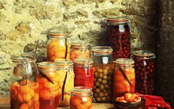
Какие вещества используют для консервирования продуктов?

